Slide 1
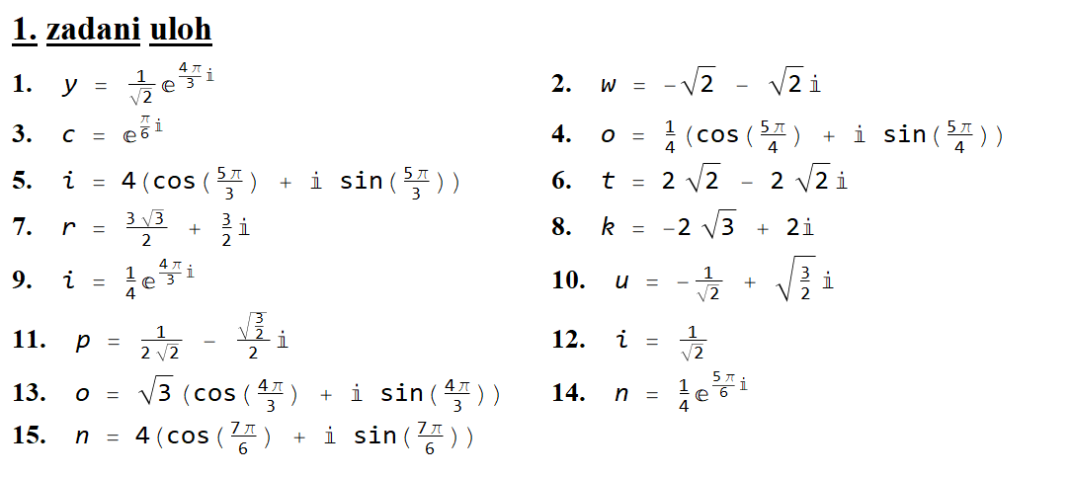

Slide 2
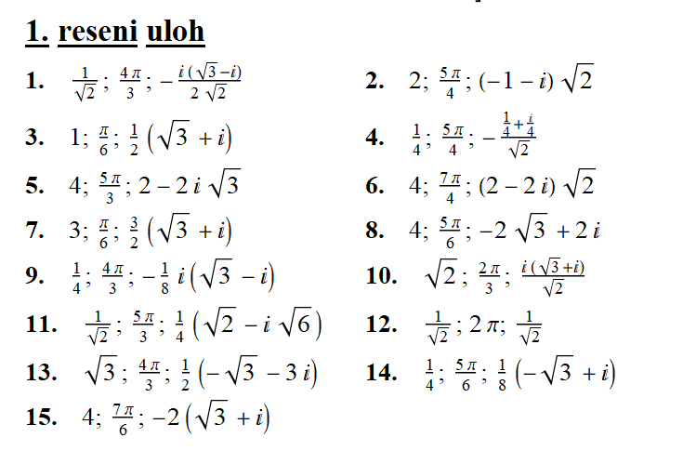
Řešení není úplně v konečném tvaru, je uvedena absolutní hodnota, pak úhel a pak něco jako algebraický tvar, který je třeba ještě doupravit. Příklady jsou generované v mathematice, tak to lépe nejde

